Slide 1
структурное подразделение детский сад "Колосок" государственного бюджетного общеобразовательного учреждения Самарской области средней общеобразовательной школы с.Пестравка муниципального района Пестравский Самарской области
Воспитание у дошкольников интереса и любви к книге через проектную деятельность
Воспитатель Гофман Ж.О
Пестравка,2021г

Slide 2
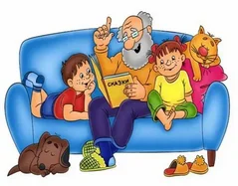
Книги живут, пока их читают люди.
Люди живут, пока они читают книги...
Моррис Лессмор

Slide 3
актуальность
В настоящее время возникла серьезная проблема: у детей падает интерес к книге. Уже в дошкольном возрасте ее место занимает телевидение, компьютерные игры, другие технические средства, которые во многих случаях не могут заменить книгу. Падение интереса к чтению является фактором сегодняшней жизни. Проблема усугубляется и тем, что у ребенка равнодушного к книге, отсутствует мотивация для последующего обучения к чтению, а значит, возникают трудности в школе.
Чтобы избежать таких проблем, следует начать знакомить ребенка с книгой как можно раньше – за долго до того, как он пойдет в школу и сам научится читать. « Только книга может обогатить мир ребенка, сделать его интересным, полным необычайных открытий и наслаждений новым знанием. Ребенок должен любить книгу, тянуться к ней, ждать праздника ума и души от общения с нею».

Slide 4
АКТУАЛЬНОСТЬ
Готовых рецептов, как научить ребёнка любить книгу, нет, потому что научить сложному искусству чтения и понимания книги очень трудно. В группе было проведено анкетирование детей и родителей с целью определения степени влияния книг на формирование нравственных представлений детей, которое показало, что 80 % детей и родителей отдают предпочтение просмотру телевизора и играм на компьютере. У современных детей телевизор и компьютер, как фон жизни, их воспринимают как членов семьи, многие кушают, играют и даже засыпают под его звуки. Только 20 % из опрошенных отдали предпочтение чтению книг. Анкетирование среди родителей выявило, что меньше половины опрошенных семей практикуют семейное чтение Все эти факты послужили разработке данного проекта.

Slide 5
Идея: воспитать у каждого ребенка любовь к книге, интерес к чтению, научить его бережно относится к книге.
Особенности проекта:
Участники проекта:
воспитатели, дети группы, родители воспитанников.
по виду: творческий;
по типу: познавательно-развивающий;
по сроку реализации: среднесрочный.
Партнеры проекта: районная библиотека

Slide 6
Цель
Задачи
Воспитание любви и интереса к книге у детей. Повышение уровня знаний родителей по вопросам детского чтения.
Воспитывать интерес к общению с книгой.
Учить детей правильному и бережному обращению с книгой.
Подвести родителей к пониманию важного значения – воспитания у детей любви к книге в семье.
готовить детей к восприятию того, что книга – это источник знаний, пробуждать в них умственную деятельность и логическое мышление; Развитие творческих способностей детей при изготовлении книжек-малышек;

Slide 7
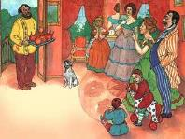
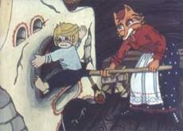
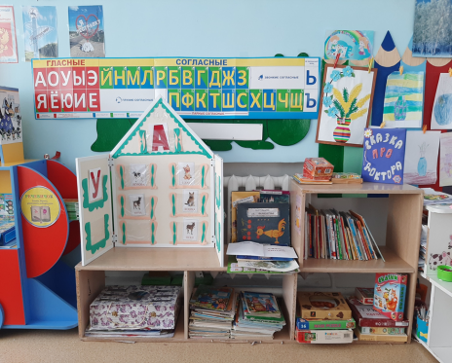
Книжный уголок
В книжном уголке размещаю кроме знакомых сказок, книги о природе,о животных, энциклопедического характера, для расширения кругозора и обогащения словарного запаса детей.

Slide 8
Чтобы вызвать интерес к книге,с помощью кукольного и пальчикового театра, разыгрываем с детьми сценки из сказок, и художественных произведений.

Slide 9
РАБОТА С ДЕТЬМИ

Slide 10
РАБОТА С ДЕТЬМИ

Slide 11
Работа с детьми
Тематические беседы «Берегите книги», «Зачем нужны книги», «Для чего нужны библиотеки», «Книга-лучший друг»

Slide 12
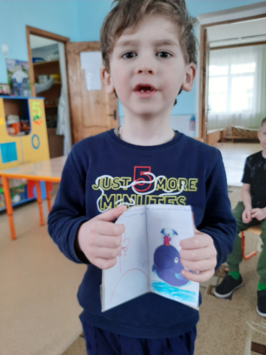
Самостоятельная деятельность
Рисование «Моя любимая сказка», «Мой любимый герой»
Составление творческого рассказа «Моя любимая книжка»

Slide 13
Экскурсия в детскую библиотеку

Slide 14
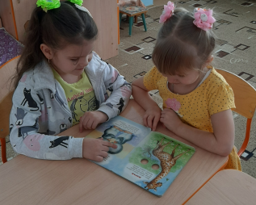
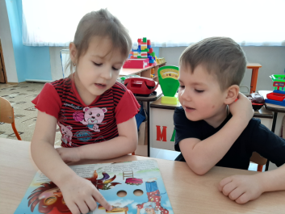
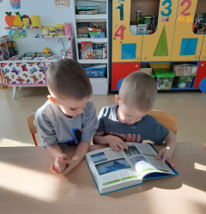
Самостоятельная деятельность
Рассматривание книг, иллюстраций к сказкам, потешкам и стихам, также рассматривание предметных картинок с изображением сказочных героев.

Slide 15
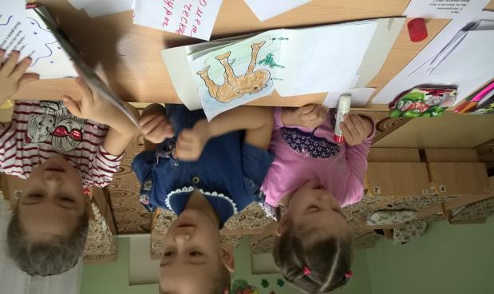
Совместная деятельность
Целый месяц мы с ребятами мастерили своими руками книжки-малышки: раскрашивали, вырезали из старых журналов картинки, клеили, придумывали названия.

Slide 16
Совместная деятельность

Slide 17
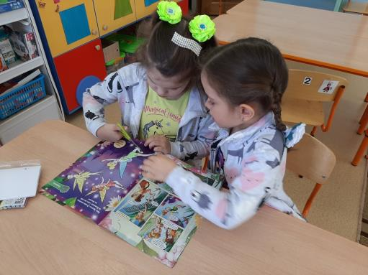
Совместная деятельность

Slide 18
Взаимодействие с родителями
Анкетирование « А Вы читаете детям книги?»
беседы
Рекомендации для родителей «Воспитываем будущего читателя», «Что и как читать детям»
Консультации «Сказка в жизни ребенка»; «5 причин,по которым нужно читать книги всей семьёй»
Папка-передвижка «Игротека в кругу семьи»
Создание альбомов «Как рождается книга»
Участие в выставке «Книжки -самоделки»
Родительские собрания « Папа, мама, я – читающая семья»;
Литературная викторина по сказкам
.

Slide 19
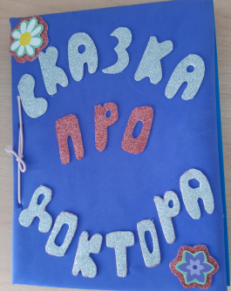
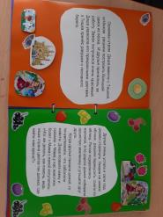
Вот что получилось
мама Есении Нестеренко
Виктория сшила и подарила
нам красочную книгу из фетра
«Весёлые числа», сочинили и оформили «Сказку про доктора»

Slide 20
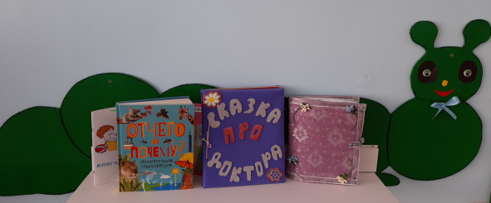
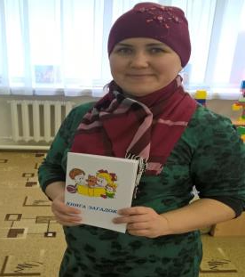
И у нас получились очень красочные книги с интересными потешками, стихами и песенками,загадки о зимних забавах, домашние и дикие животные и геометрические фигуры
А мама Егора Коновалова
распечатала и подарила
«Книгу загадок»

Slide 21
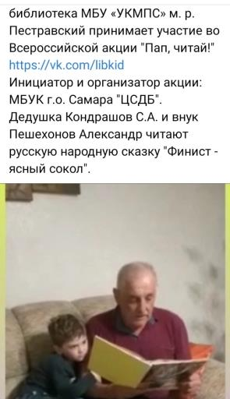
С родителями проводятся беседы, даются рекомендации для заучивания с детьми дома стихов, загадок, пословиц , потешек , считалок , скороговорок , чистоговорок; консультации и советы какие книги следует читать детям разного дошкольного возраста; организовываются тематические родительские собрания. И родители старшей группы с детьми участвовали во Всероссийской акции «Пап, читай!»

Slide 22
Итоговые мероприятия
Акция «Подари книгу»
Мы со своими дошколятами
группы «Теремок» решили
посетить наших малышей из группы «Цыплята» и подарить сделанные своими руками книжки-малышки и уже прочитанные книги. Напомнили малышам правила обращения с книгами

Slide 23
14 февраля -Международный день дарения книг.
Главная идея праздника — вдохновлять людей по всему миру дарить хорошие книги и показать, что бумажная книга остается актуальным подарком и
Мы не могли остаться в стороне от такого события Многие дети и их родители с удовольствием откликнулись на призыв и принесли в подарок в группу много разных, интересных, красочных, замечательных книг.

Slide 24
Акция «Подари книгу»
В рамках данной акции воспитанники нашей группы вместе с родителями
посетили районную детскую библиотеку и подарили свои прочитанные книги, учебники, художественную литературу библиотеке

Slide 25
ожидаемые результаты
1.Повышение интереса у детей к книге, желание слушать, рассматривать иллюстрации, обыгрывать эпизоды.
2.Бережное отношение детей к книгам.
3.Появление у детей самостоятельности, активности по взаимодействию с книгой.
4.Активное участие родителей в жизни детского сада.
5.Появление потребности у детей и родителей посещать библиотеку.

Slide 26
“Привить ребёнку вкус к чтению - лучший подарок, который мы можем ему сделать”.

Slide 28
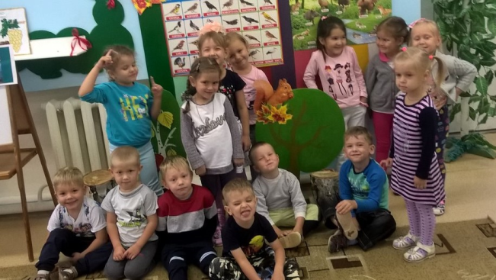
Спасибо за внимание !

